Slide 1
CFGS ADMINISTRACIÓN DE SISTEMAS INFORMÁTICOS EN RED IMPLANTACIÓN DE SISTEMAS OPERATIVOS

Slide 2
Índice 1.- Introducción. 2.- Conceptos previos. 3.- Configurar las opciones de compartición. 4.- Compartir recursos: carpetas
Ud8.- Administración de recursos compartidos

Slide 3
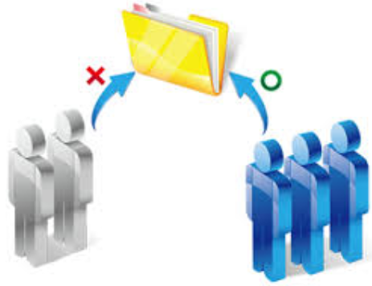
1.- Introducción
Lo realmente interesante de trabajar en red es la posibilidad que tiene los usuarios y equipos para compartir información, programas y recursos del sistema.
Ahora bien, permitir que todos los usuarios tengan acceso a todos los recursos es muy peligroso, ya que el acceso ilimitado puede poner en riesgo la seguridad de la organización y la estabilidad del sistema.
El administrador del sistema tendrá que desarrollar políticas de acceso, delimitando recursos a los que puede acceder cada usuario, cada equipo o grupo.
Manuel Domínguez Tienda
3

Slide 4
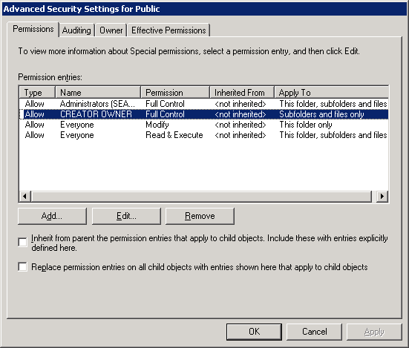
2.- Conceptos previos
SID (Identificador de seguridad): Es un identificador único para cada cuenta de usuario.
DACL (Lista de Control de Acceso Discrecional): Prácticamente determina qué usuarios tienen acceso al recurso y establece los permisos sobre ese recurso.
Se llama discrecional porque la controla el propietario del objeto.
Cada recurso de la red tiene una DACL.
Las entradas de dicha lista se denominan entradas de control de acceso (ACE)
Manuel Domínguez Tienda
4

Slide 5
2.- Conceptos previos
Manuel Domínguez Tienda
5

Slide 6
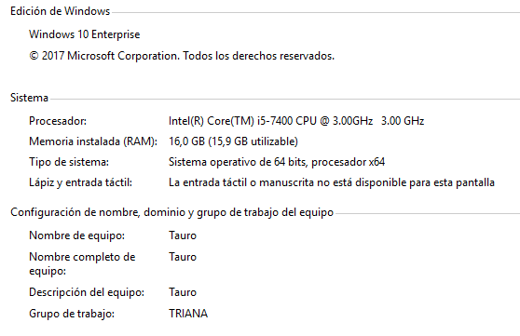

3.- Configurar las opciones de compartición.
3.1.- Configuramos el grupo de trabajo
Windows → Sistema
Manuel Domínguez Tienda
6

Slide 7
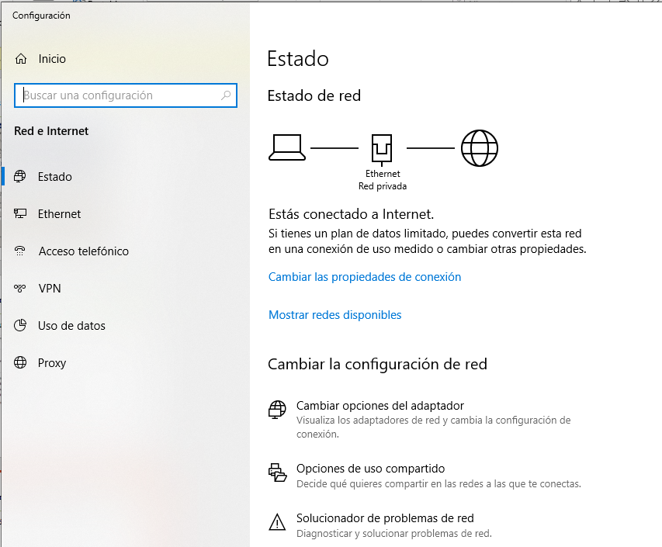
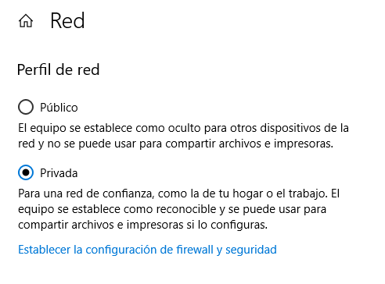
3.- Configurar las opciones de compartición.
3.2.- Configuramos la red
Windows → Estado de red
Cambiar las propiedades de conexión
Manuel Domínguez Tienda
7

Slide 8

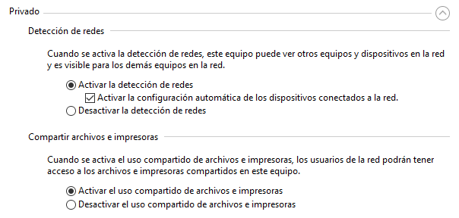
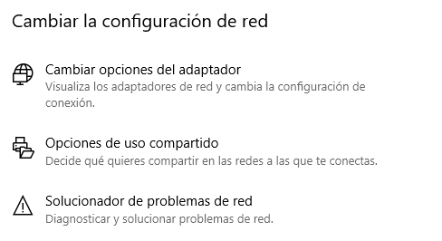
3.- Configurar las opciones de compartición.
3.2.- Configuramos la red
Manuel Domínguez Tienda
8

Slide 9
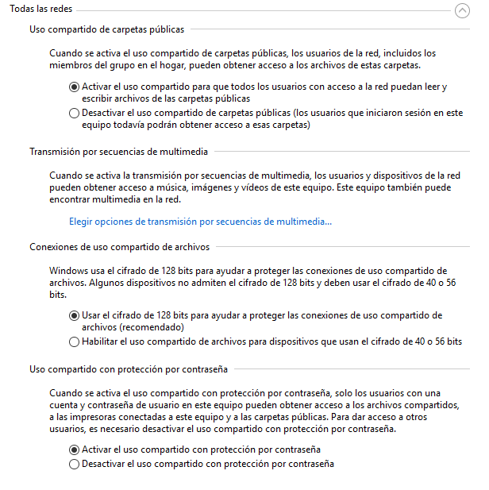
3.- Configurar las opciones de compartición.
3.2.- Configuramos la red
Manuel Domínguez Tienda
9

Slide 10
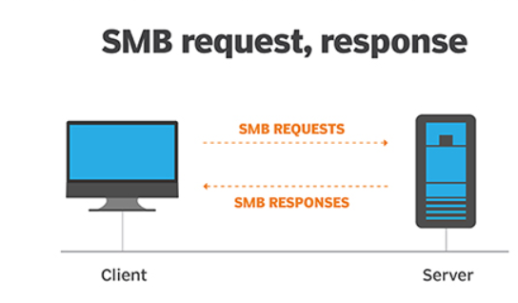
4.- Compartir recursos.
Protocolo utilizado para compartir
SMB ( Server Message Block)
Se ejecuta directamente sobre TCP/IP.
Utiliza el puerto 445.
Manuel Domínguez Tienda
10

Slide 11
4.- Compartir recursos: carpetas
Una carpeta compartida es una carpeta a la que pueden obtener acceso varios usuarios de la red y, en función de los permisos que tengan, realizar distintas operaciones, desde sólo leer hasta tener el control total.
Podemos destacar:
.- Sólo se pueden compartir carpetas, no archivos individuales.
.- Cuando una carpeta compartida se mueve a otra ubicación, deja de estar compartida.
Manuel Domínguez Tienda
11

Slide 12
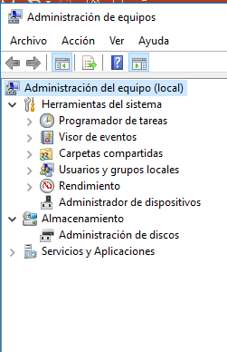
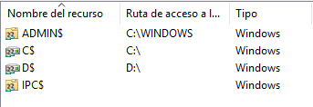

4.- Compartir recursos: carpetas
Ver recursos compartidos propios: Administración de Equipos
También es importante echar un vistazo a:
Sesiones y archivos abiertos
Manuel Domínguez Tienda
12

Slide 13
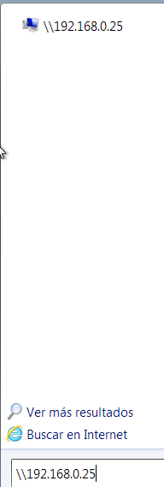
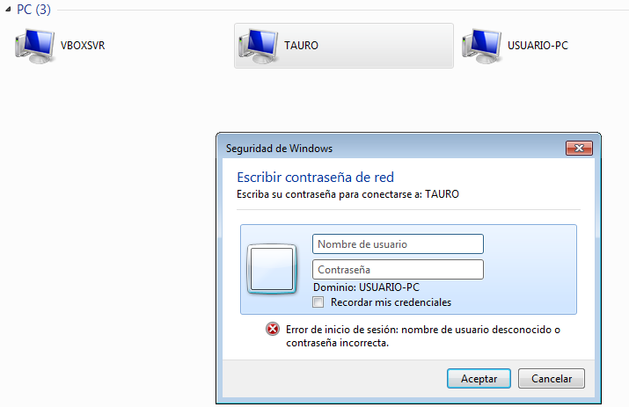
4.- Compartir recursos: carpetas
Ver recursos compartidos en otros equipos:
Nota: Si sabemos el nombre de la carpeta compartida, podemos entrar directamente poniendo:
\\IP_servidor\carpeta_compartida
Manuel Domínguez Tienda
13

Slide 14

4.- Compartir recursos: carpetas
.- Podemos ocultar una carpeta compartida si ponemos un signo $ al final del nombre de la carpeta.
El usuario no puede ver la carpeta compartida en la interfaz de usuario, pero puede obtener acceso a ella escribiendo el nombre UNC (Convención de Nomenclatura Universal), ruta de acceso al recurso compartido.
\\nombreDeEquipo\recursoCompartido
Ejemplo:\\servidor\carpeta$
Manuel Domínguez Tienda
14

Slide 15
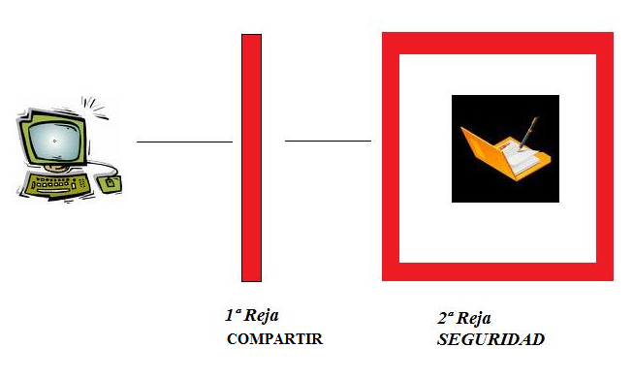
4.- Compartir recursos: carpetas
Permisos de red y permisos locales (NTFS)
A los usuarios que accedan a través de la red les afectaran los dos permisos:
- Permisos de Red (“compartir”)
Permisos Locales (“seguridad”)
A los usuarios que accedan localmente solo les afectan los permisos locales ("seguridad")
Los permisos de la pestaña Seguridad son los permisos NTFS.
Manuel Domínguez Tienda
15

Slide 16
4.- Compartir recursos: carpetas
Permisos de red y permisos locales
Los permisos de la pestaña compartir son:
Control Total
Cambiar (permite Escribir y Modificar: editar los archivos. No pueden crear nuevos)
Leer (permite leer los archivos pero no realizar ninguna modificación)
Manuel Domínguez Tienda
16

Slide 17
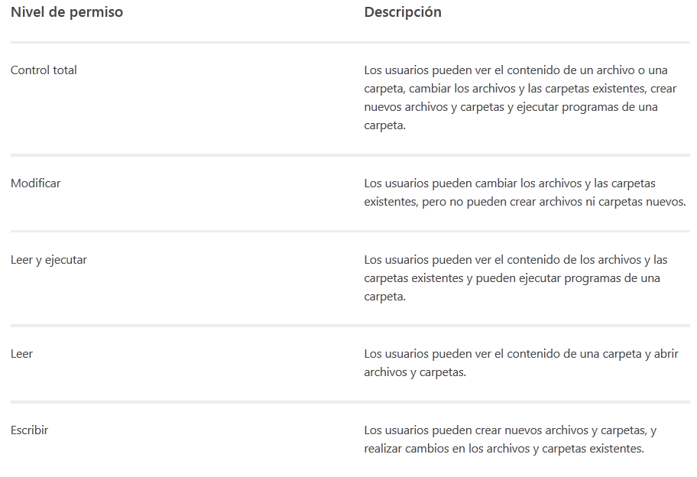
4.- Compartir recursos: carpetas
Los permisos de la pestaña Seguridad:
Manuel Domínguez Tienda
17

Slide 18
4.- Compartir recursos: carpetas
Combinación de permisos NTFS y de carpetas compartidas
Para que los usuarios puedan acceder a los recursos a través de la red, las carpetas tienen que estar compartidas.
Una vez que el recurso se ha compartido, se asignan permisos de carpetas compartidas a los usuarios y grupos para controlar, quién tienen acceso y quién no, al recurso a través de la red.
Sin embargo, los permisos de carpetas compartidas ofrecen seguridad limitada ya que:
Dan al usuario el mismo nivel de acceso a todas las carpetas y archivos dentro de la carpeta compartida.
No tienen efecto cuando un usuario tiene acceso al recurso de forma local.
No se pueden utilizar para proteger archivos individuales.
El mayor nivel de seguridad se consigue combinando los permisos NTFS con los permisos de carpetas compartidas.
Manuel Domínguez Tienda
18

Slide 19
4.- Compartir recursos: carpetas
Combinación de permisos NTFS y de carpetas compartidas
El permiso más restrictivo es siempre el que tendrá más efecto.
Por ejemplo, el usuario Profesor1 tiene el permiso Control total sobre la carpeta compartida \Monitores y el permiso Lectura sobre un archivo dentro de \Monitores.
El usuario solo puede leer dicho archivo en concreto. Sin embargo, el usuario tendrá el permiso Control total sobre otros archivos y carpetas dentro de Monitores, hasta que se apliquen permisos NTFS más restrictivos.
Manuel Domínguez Tienda
19

Slide 20
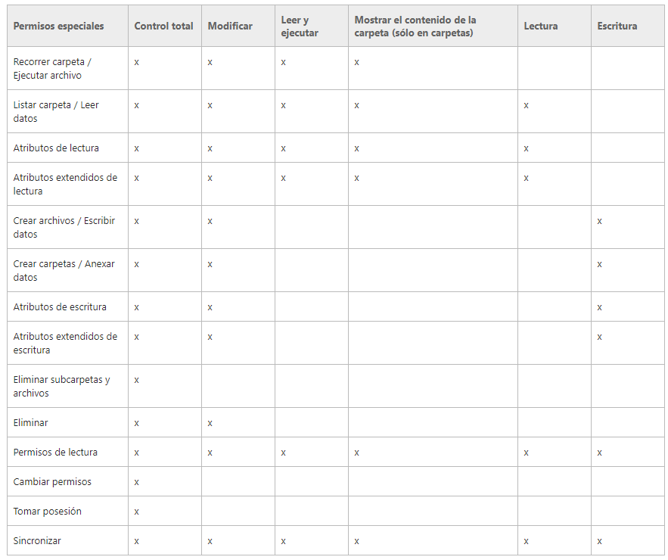
4.- Compartir recursos: carpetas
Los permisos de la pestaña Seguridad: Permisos especiales
Manuel Domínguez Tienda
20

Slide 21
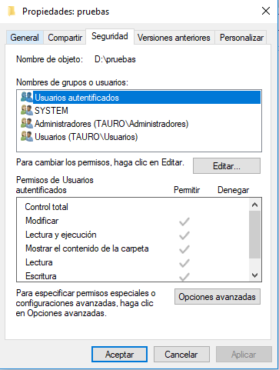
4.- Compartir recursos: carpetas
Dos grupos de usuarios:
Authenticated Users (usuarios autentificados) y Users (usuarios)
Las diferencias de acuerdo a Microsoft son estas:
Authenticated Users: Todas la cuentas de usuarios que no sean la de invitado, ni anónima.
Es decir, el usuario debe dar sus credenciales para validarse.
Users: Toda las cuentas de usuario existentes (por defecto involucran al grupo anterior).
Manuel Domínguez Tienda
21

Slide 22
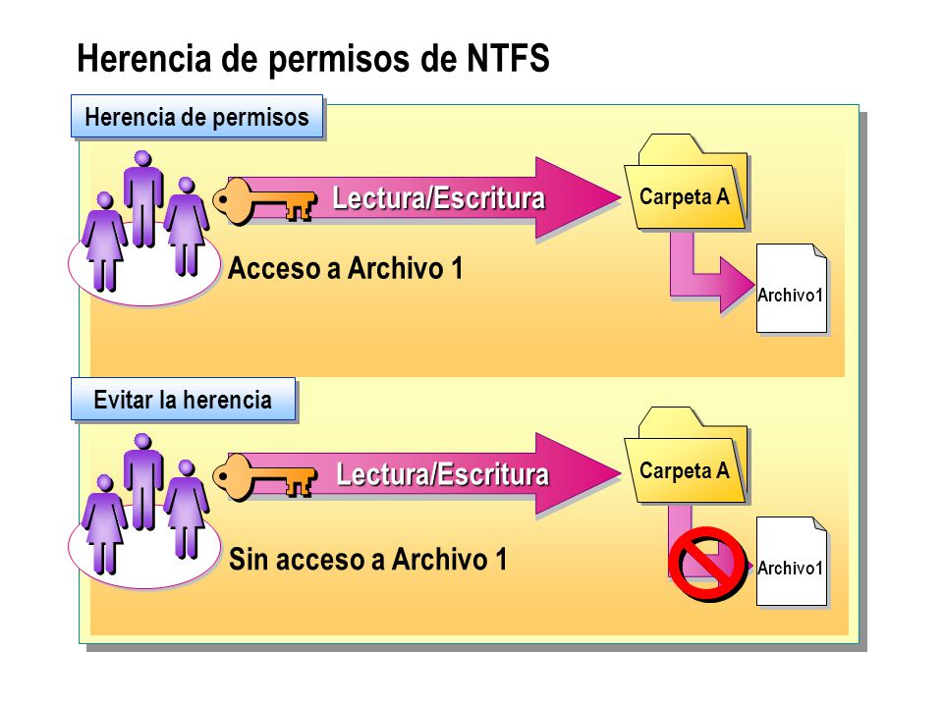
4.- Compartir recursos: carpetas
La herencia:
Los permisos heredados son los que se propagan a un objeto desde un objeto primario.
Los permisos heredados facilitan la tarea de administrar permisos y aseguran su coherencia entre todos los objetos de un contenedor determinado.
Herencia de todos los objetos
Si las casillas de permisos Permitir y Denegar de las distintas partes de la interfaz de usuario de control de acceso están sombreadas cuando ve los permisos de un objeto, el objeto tendrá permisos heredados de un objeto primario.
Puede configurar estos permisos heredados mediante la ficha Permisos de la página de propiedades Configuración de seguridad avanzada.
Manuel Domínguez Tienda
22

Slide 23
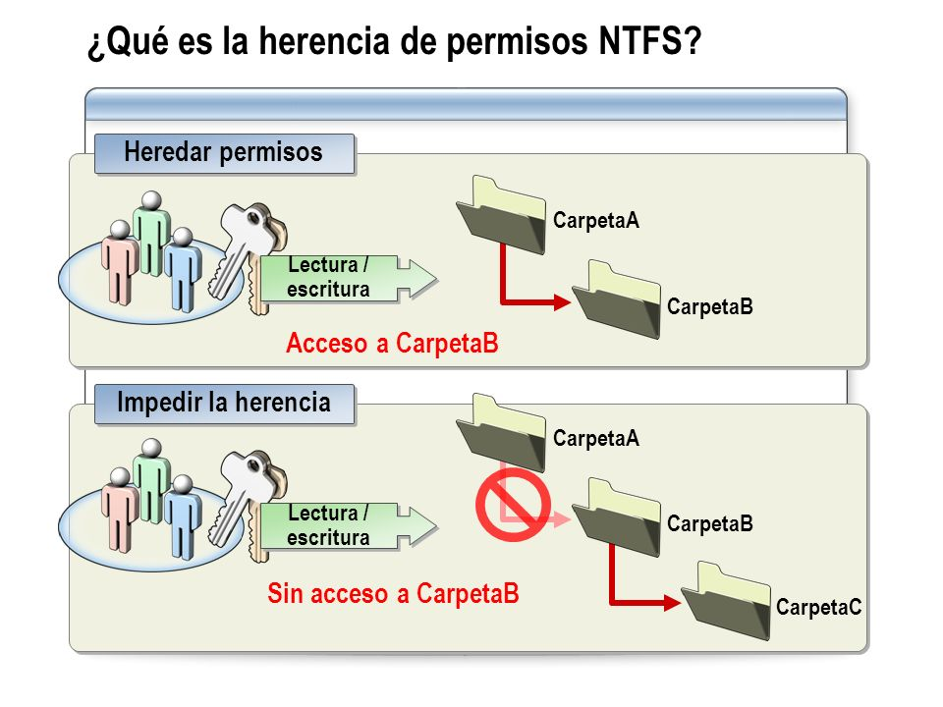
4.- Compartir recursos: carpetas
Manuel Domínguez Tienda
23

Slide 24

4.- Compartir recursos: carpetas
Cuando crea la carpeta Mi carpeta, todas las subcarpetas y archivos creados en la carpeta Mi carpeta heredan de forma automática los permisos de la carpeta. De esta manera, la carpeta Mi carpeta tiene permisos explícitos, mientras que las subcarpetas y los archivos heredan los permisos.
Los permisos explícitos tienen prioridad sobre los permisos heredados, incluidos los permisos Denegar heredados.
Ver vídeo
Manuel Domínguez Tienda
24

Slide 25
4.- Compartir recursos: carpetas
Ejemplo: Permisos heredados e explícitos.
Servidor: (máquina física)
1.- Crea una carpeta llamada Trabajadores NO compartida y que tengan acceso todos los usuarios con control total.
Pestaña Seguridad: Añadir el usuario Todos.
2.- Dentro crea otra carpeta llamada Facturación, que sola tenga permiso un usuario de tu sistema (alumno)
Observarás: Que no puedes eliminar los usuarios.
Tendrás que ir a Opciones avanzadas y Deshabilitar la herencia.
Manuel Domínguez Tienda
25

Slide 26
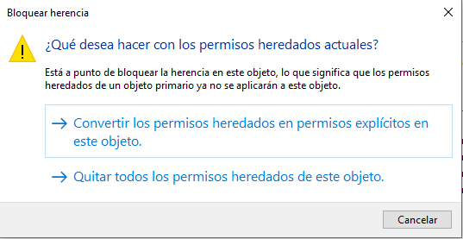
4.- Compartir recursos: carpetas
Ejemplo: Permisos heredados e explícitos.
Servidor: (máquina física)
3.- Vamos elegir la primera opción.
4.- A continuación ya podemos editar los permisos y quitar al usuario todos.
Manuel Domínguez Tienda
26

Slide 27
4.- Compartir recursos: carpetas
Ejemplo: Proteger un pendrive frente a virus.
1.- Formatea tu pendrive para dejarlo limpio.
2.- Creamos en su interior una carpeta para guardar nuestros archivos: Documentos.
3.- Pestaña seguridad del pendrive →
Editar → Todos
> Sólo lectura
> Denegar la escritura
4.- Pestaña seguridad de la carpeta Documentos.
Editar → Todos
> Control total
Manuel Domínguez Tienda
27

Slide 28
4.- Compartir recursos: carpetas
Ejemplo práctico-1:
Servidor: (máquina física)
Usuarios:
Profesor1 (profesor1), profesor2(profesor2), alumno1(alumno1), alumno2(alumno2)
IP:
192.168,2,x
Cliente: (máquina virtual)
Usuarios:
usuario (usuario)
Estudiante (estudiante)
Manuel Domínguez Tienda
28

Slide 29
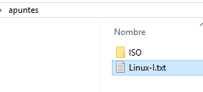
4.- Compartir recursos: carpetas
Ejemplo práctico-1:
Servidor: (máquina física)
1.- El usuario, profesor1, crea una carpeta en escritorio llamada apuntes.
Dentro de ella introduce varios archivos y subcarpetas.
Manuel Domínguez Tienda
29

Slide 30
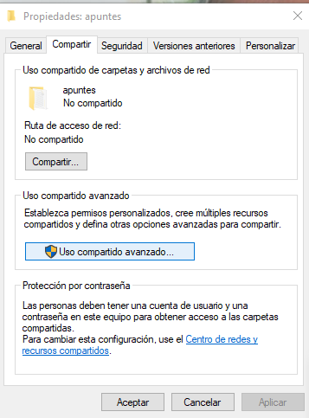
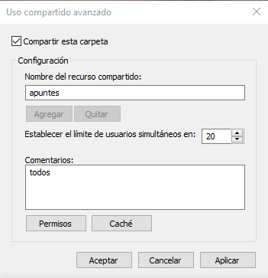
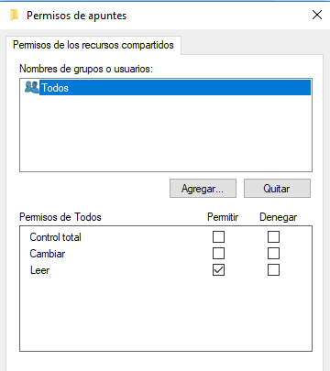
4.- Compartir recursos: carpetas
Ejemplo práctico-1:
Servidor: (máquina física)
2.- Compártela de forma, que todos los usuarios accedan a ella, pero sólo en modo lectura.
Solapa compartir
Manuel Domínguez Tienda
30

Slide 31
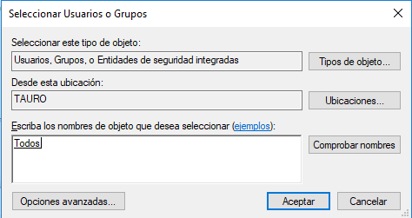
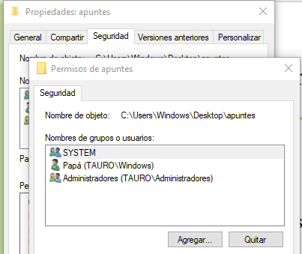
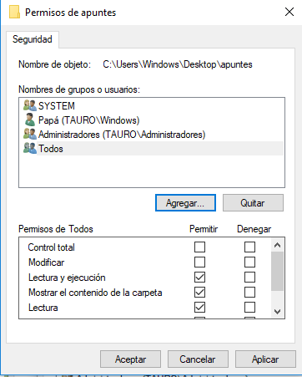
4.- Compartir recursos: carpetas
Ejemplo práctico-1:
Solapa Seguridad
Manuel Domínguez Tienda
31

Slide 32
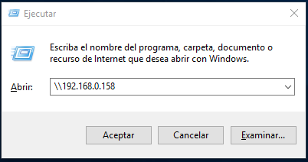
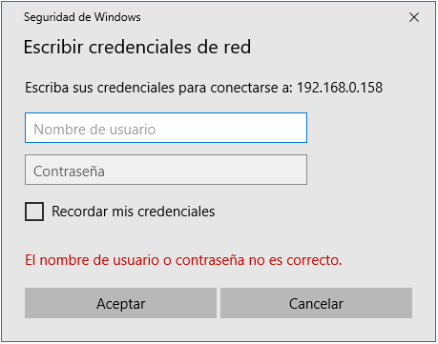
4.- Compartir recursos: carpetas
Ejemplo práctico-1:
Cliente: (máquina virtual)
1.- Se loguea como estudiante.
Observa que el usuario estudiante no existe en la máquina servidor.
2.- Accede al recurso compartido: Windows+R
Manuel Domínguez Tienda
32

Slide 33
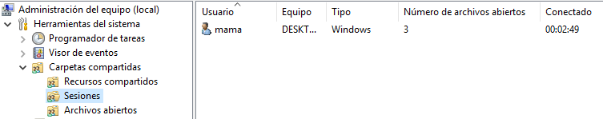
4.- Compartir recursos: carpetas
Ejemplo práctico-1:
Cliente: (máquina virtual)
3.- ¿Qué nombre de usuario y contraseña introducimos?
Uno de los usuarios del equipo servidor.
Servidor: (máquina física)
4.- Accede a Administrador de equipos y observa:
Manuel Domínguez Tienda
33

Slide 34
4.- Compartir recursos: carpetas
Ejemplo práctico-2:
.- Crea una carpeta en el escritorio llamada sugerencias, para que todos los usuarios puedan escribir en ella.
Manuel Domínguez Tienda
34

Slide 35
4.- Compartir recursos: carpetas
Ejemplo práctico-3:
.- Crea una carpeta llamada material, de forma que los profesores puedan modificarla y añadir nuevos elementos y los alumnos sólo puedan consultarla.
Nota: tendrás que hacer dos grupos: profesores y alumnos.
Manuel Domínguez Tienda
35

Slide 36
4.- Compartir recursos: carpetas
Ejemplo práctico-4:
1.- En el escritorio de la máquina física crea una carpeta llamada examen.
2.- Deseamos que esté oculta y que sólo pueda acceder el grupo de usuarios profesores.
Recuerda que:
Para hacerla oculta debes poner $ al final del nombre, y para acceder tienes que poner:
\\IP-Servidor\examen$
Manuel Domínguez Tienda
36

Slide 37
4.- Compartir recursos: carpetas
Ejemplo práctico-5:
1.- En el cliente crea un disco de seguridad de 200 MB, llamado seguridad.
2.- Da los permisos que creas oportuno para que sólo pueda escribir en él, el usuario profesor1 y ningún otro.
3.- Como comprobación, puedes entrar con otros usuarios y comprobarlo.
Manuel Domínguez Tienda
37

Slide 38

Sugerencias/mejoras del tema
Sugerencias /mejoras del tema

